Slide 1


Clase grabada
Recibe una cálida:
¡Bienvenida!
Te estábamos esperando 😁

Slide 2

Java Nivel 2 | BBVA
CLASE 14.
Automatización de Pruebas con Copilot y JUnit

Slide 3

HOJA DE RUTA
¿Cuáles skills conforman el programa?
1.
2.
3.
4.
Start!🏁
Level Up!🚀
Level Up!🚀
Level Up!🚀
Entorno avanzado de desarrollo Java
APIs y Microservicios en Java
Manejo avanzado de bases de datos (NoSQL)
Programación concurrente y rendimiento
7.
6.
5.
Landing!🥇
Level Up!🚀
Level Up!🚀
Seguridad en aplicaciones Java
Pruebas avanzadas y calidad de código
Virtualización y despliegue en entornos empresariales

Slide 4
OBJETIVOS DE APRENDIZAJE
¿Qué vas a aprender hoy?
Comprender cómo GitHub Copilot puede asistir en la creación de pruebas unitarias.
Aplicar buenas prácticas en tests automatizados generados con Copilot.
Utilizar JUnit 5 para validar comportamientos esperados de métodos Java.
Acelerar la cobertura de pruebas en clases de servicio y lógica de negocio.
Integrar pruebas unitarias en flujos de desarrollo continuo.

Slide 5
REPASO CLASE ANTERIOR
Clase N°13: Pruebas de Integración con Spring Boot & Análisis Estático y Refactorización
En la clase anterior trabajamos 📚:
Spring Boot permite realizar pruebas de integración realistas con @SpringBootTest.
Testcontainers levanta bases reales (como MongoDB) para validar repositorios, servicios y controladores en condiciones similares a producción.
@DataMongoTest es útil para pruebas rápidas y aisladas de la capa de persistencia.
SonarQube detecta bugs, duplicaciones, code smells y niveles bajos de cobertura, todo sin ejecutar la app.
Aplicar refactorización reduce complejidad y mejora el mantenimiento a largo plazo.
Copilot + JUnit aceleran la creación de tests unitarios, fomentando la cultura de testing continuo.
Integrar pruebas, análisis y mejora constante es clave para lograr software de calidad profesional.

Slide 6

Automatización de Pruebas con Copilot y JUnit

Slide 7
Cobertura de código con JaCoCo
<plugin>
<groupId>org.jacoco</groupId>
<artifactId>jacoco-maven-plugin</artifactId>
<version>0.8.13</version>
<executions>
<execution>
<goals>
<goal>prepare-agent</goal>
</goals>
</execution>
<execution>
<id>report</id>
<phase>verify</phase>
<goals>
<goal>report</goal>
</goals>
</execution>
</executions>
</plugin>
Plugin de Maven para JaCoCo (Java Code Coverage).
Herramienta de cobertura de código.
Mide qué partes del código se ejecutan durante los tests (líneas, ramas, métodos).
Genera reportes en HTML, XML, etc.
Se ejecuta como plugin de Maven, Gradle, etc.

Slide 8
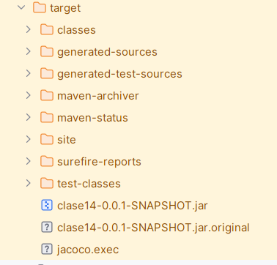
Cobertura de código con JaCoCo
Cómo acceder al reporte:
Ejecutar en terminal:
mvn clean verify jacoco:report
En carpeta target: veremos
  jacoco.exec
  carpeta site
Click derecho en carpeta site y
abrir en Explorer y abrir el archivo
index . html

Slide 9
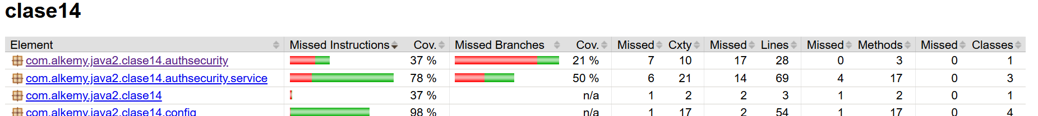
Cobertura de código con JaCoCo
🔍 Elementos del reporte JaCoCo
Missed Instructions: Instrucciones que no fueron ejecutadas en tests. Menos es mejor.
Cov. (Instructions): Porcentaje de instrucciones cubiertas. Mide cobertura general.
Missed Branches: Decisiones de control de flujo no ejecutadas (como if, else, switch).
Cov. (Branches): Cobertura de decisiones condicionales. Detecta si los tests exploran todas las rutas posibles.
Missed Cxty: (Complejidad Ciclomática) Cantidad de caminos lógicos no cubiertos. Alta complejidad requiere más tests.
Missed Lines: Líneas de código fuente que no se ejecutaron. Directamente visible para el dev.
Missed Methods: Métodos que no fueron llamados por ningún test.
Missed Classes: Clases que no se ejecutaron en absoluto. Si no están testeadas, son un riesgo potencial.

Slide 10
Pruebas Avanzadas con SONARQUBE
ANÁLISIS ESTÁTICO CON SONARQUBE
🔍 Revisión del código sin ejecutarlo
📌 Detecta:
Bugs: Errores lógicos detectados que pueden causar fallos en tiempo de ejecución.
Code Smells: Problemas de diseño o estilo que no son bugs, pero dificultan el mantenimiento.
Duplicaciones: código repetido que aumentan el esfuerzo de mantenimiento.
Cobertura de tests: Porcentaje del código ejecutado durante las pruebas automáticas.
Puede importar los reportes de cobertura generados por JaCoCo para mostrarlos junto al resto del análisis.
🧩 ¿Cómo trabajan juntos?
JaCoCo genera el reporte de cobertura (target/site/jacoco/jacoco.xml).
SonarQube lo lee e integra la cobertura en su panel de análisis.

Slide 11
CONFIGURACIÓN EN MAVEN
¿Cómo usar SonarQube?
1) instalar SonarQube Server (localmente) o
o Crear una cuenta SonarQube Cloud y registrándote y crea una organización (vinculada a tu github)
https://www.sonarsource.com/plans-and-pricing/sonarcloud/
2) Instalar plugin en Pom.xml
<plugin>
<groupId>org.sonarsource.scanner.maven</groupId>
<artifactId>sonar-maven-plugin</artifactId>
<version>5.1.0.4751</version>
</plugin>

Slide 12
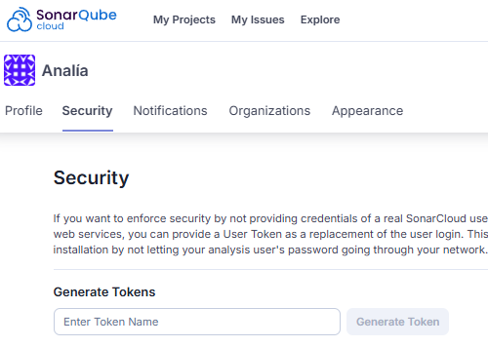
CONFIGURACIÓN EN MAVEN
Crear un token en SonarQube
1)En Mi Cuenta
-> seguridad
-> generar tokens
-> ingresar nombre

Slide 13
CONFIGURACIÓN EN MAVEN
2) Agregar en properties del Pom.xml:
<sonar.projectKey>miKeySonar</sonar.projectKey>
<sonar.projectName>AlkemyJava2Clase14</sonar.projectName>
<sonar.java.binaries>target/classes</sonar.java.binaries>
<sonar.sourceEncoding>UTF-8</sonar.sourceEncoding>
<sonar.coverage.jacoco.xmlReportPaths>target/site/jacoco/jacoco.xml</sonar.coverage.jacoco.xmlReportPaths>
3) Ejecutar en terminal:
4) Acceder al reporte
mvn sonar:sonar
"-Dsonar.projectKey=AlkemyJava2Clase14" "-Dsonar..organization=miOrganizacion" "-Dsonar.host.url=https://sonarcloud.io"
"-Dsonar.login=TOKEN"

Slide 14
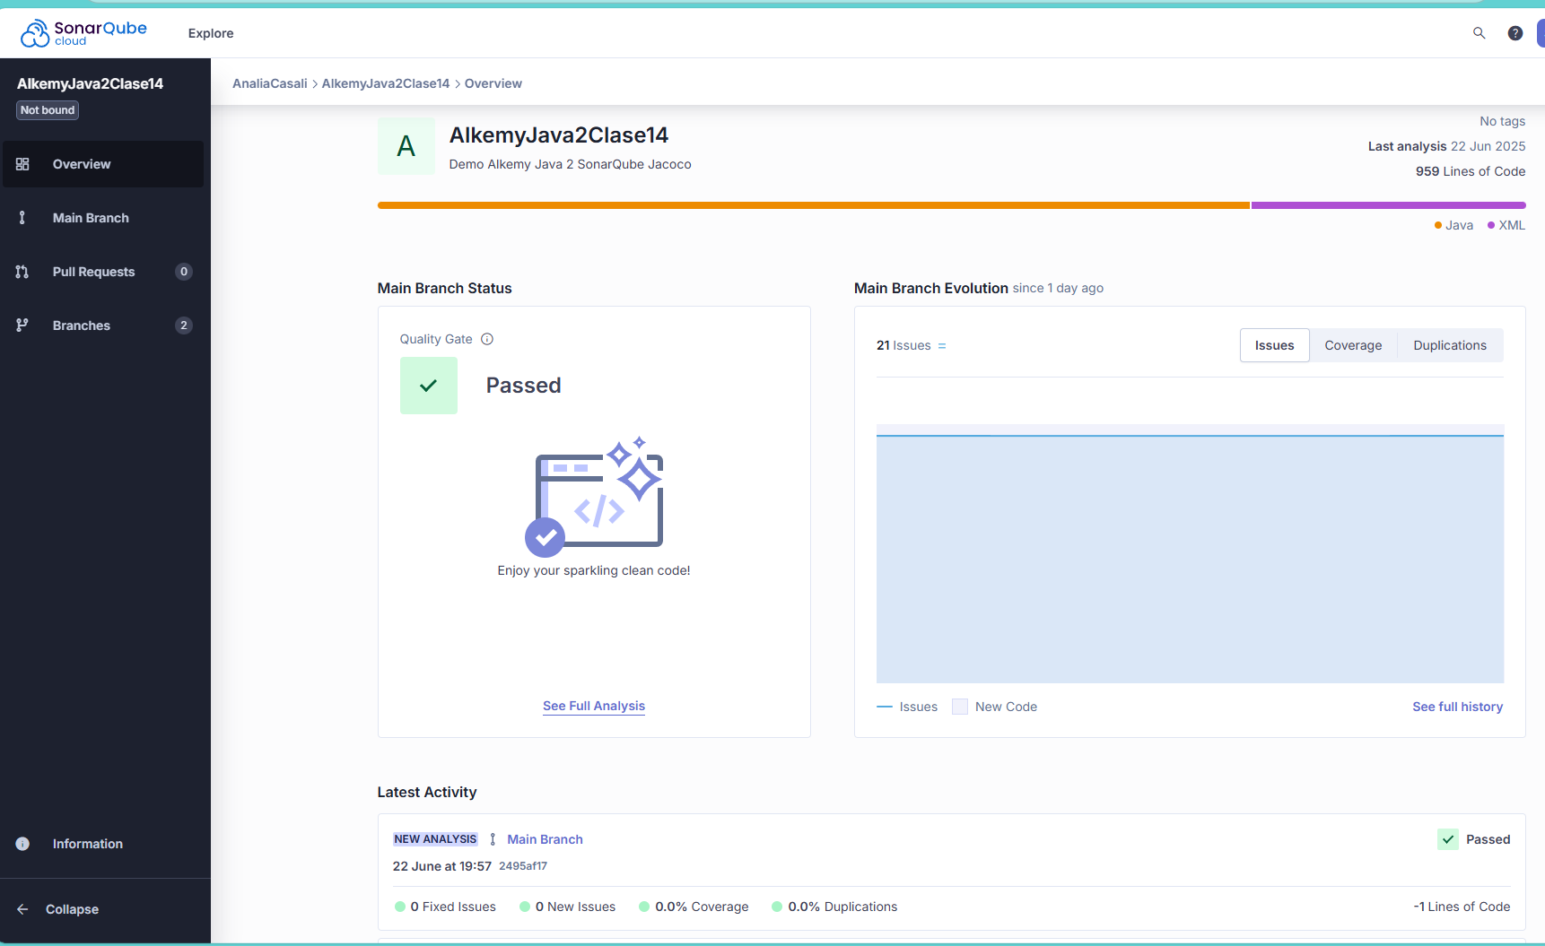
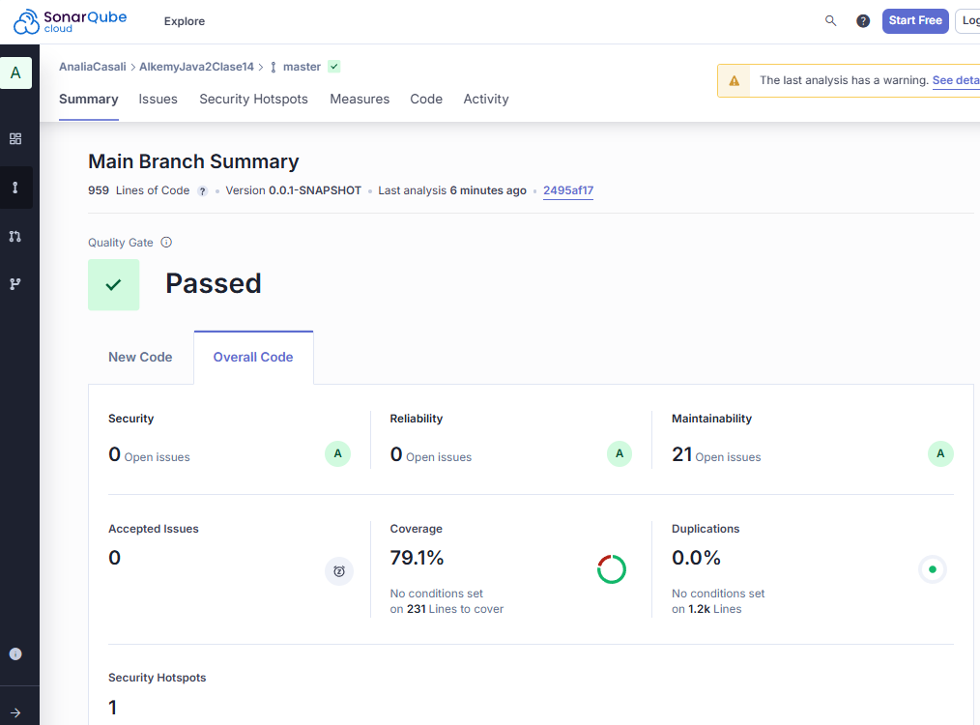
CONFIGURACIÓN EN MAVEN
¿Cómo leer el informe de SonarQube?

Slide 15
CONFIGURACIÓN EN MAVEN
¿Cómo leer el informe de SonarQube?
🎯 Lo más importante:
Bugs: Errores que impactan funcionalidad
Code Smells: Mala práctica o diseño mejorable
Coverage: % del código cubierto por tests
Duplications: Código repetido innecesariamente
🔍 Consejo: Usá el informe para priorizar mejoras. No todos los "smells" son críticos, pero sí deben ser revisados.

Slide 16
Copilot + JUnit
GitHub Copilot analiza funciones Java y sugiere automáticamente pruebas unitarias.
Utiliza patrones comunes y el contexto del código para generar tests válidos.
Los tests deben seguir principios como:
  ✅ Nombres claros
  ✅ Aserciones sólidas (assertEquals, assertThrows, etc.)
  ✅ Aislamiento de dependencias
🔎 Las pruebas generadas deben revisarse y ajustarse si es necesario.

Slide 17
Generar Tests con Copilot
Crear clase de prueba: MiClaseTest.java
Escribir la firma del método de test (ej: void testSuma())
Copilot sugiere automáticamente el cuerpo del test:
Calculadora calc = new Calculadora();
assertEquals(5, calc.sumar(2, 3));
Aceptar sugerencia y ajustar si es necesario.
Ejecutar con JUnit para verificar que pase correctamente.

Slide 18
Servicio de Usuario
Clase bajo prueba:
public class UsuarioService {
public boolean esMayorDeEdad(int edad) {
return edad >= 18;
}
}
Test generado:
@Test
void testEsMayorDeEdad() {
UsuarioService service = new UsuarioService();
assertTrue(service.esMayorDeEdad(20));
assertFalse(service.esMayorDeEdad(17));
}
✅ Resultado: Copilot sugiere un test con entradas esperadas y validaciones automáticas.

Slide 19
Aserciones comunes en JUnit 5
Aserción | Uso
assertEquals(expected, actual) | Compara valores esperados vs reales
assertTrue(condition) | Verifica que una condición sea verdadera
assertFalse(condition) | Verifica que una condición sea falsa
assertNull(value) | Verifica que el valor sea nulo
assertNotNull(value) | Verifica que no sea nulo
assertThrows(Exception.class, () -> ...) | Verifica que se lance una excepción
💡 Combiná múltiples aserciones en un mismo test si tiene sentido, ¡pero con foco!

Slide 20
Tests con dependencias externas (Mockito)
class ServicioUsuario {
private final Notificador notificador;
ServicioUsuario(Notificador notificador) {
this.notificador = notificador;
}
public void enviarAlerta(String email) {
notificador.enviar(email, "Alerta enviada");
}
}
@Test
void testEnviarAlerta() {
Notificador mock = mock(Notificador.class);
ServicioUsuario s = new ServicioUsuario(mock);
s.enviarAlerta("persona@banco.com");
verify(mock).enviar("persona@banco.com", "Alerta enviada");
}
🧠 Usamos mock() para crear un objeto simulado.
🔎 Verificamos si se llamó con los parámetros correctos.

Slide 21
Buenas Prácticas al usar Copilot para Testing
🧠 Revisá las sugerencias generadas: Copilot puede equivocarse o asumir lógica incorrecta.
🧪 Agregá casos límite o negativos: No te quedes solo con los ejemplos “felices”.
📝 Usá nombres de métodos descriptivos: Ej: testSumaConNumerosNegativos().
🔍 Validá siempre los valores esperados: Nunca confíes 100% en el assertEquals sugerido.
🔄 Completá la cobertura con pruebas que Copilot no sugiere: Validaciones nulas, errores esperados, etc.
♻️ Ejecutá los tests regularmente en tu flujo CI/CD para asegurarte de que todo se mantiene en verde.
🚫 No uses Copilot como reemplazo del pensamiento: Usalo como asistente, no como autor final.
✅ No aceptar tests redundantes o triviales (evaluar el valor del test).

Slide 22
Buenas Prácticas en Pruebas Unitarias
🧠 Buenas prácticas en pruebas unitarias
✔️ AAA: Organizá tus tests en tres bloques:
Arrange: Preparar datos y dependencias
Act: Ejecutar la lógica
Assert: Verificar el resultado
✔️ Una sola lógica por test
✔️ Nombres descriptivos: deberiaRechazarClienteMenorDeEdad()
🚫 Evitá:
Lógica duplicada del método real
Tests que dependen entre sí
Assertions ambiguos
✅ Usá @BeforeEach para inicializar objetos comunes

Slide 23
Test Negativos o de Errores
Copilot puede sugerir validaciones de errores, por ejemplo:
@Test
void testDivisionPorCero() {
Calculadora calc = new Calculadora();
assertThrows(ArithmeticException.class, () -> calc.dividir(10, 0));
}
🚀 Esto refuerza que no solo hay que probar lo que "funciona bien", sino también los errores esperados.

Slide 24
Cobertura de Código y Medición
Una vez que los tests se generan y ejecutan, es recomendable medir la cobertura:
Usar plugins como JaCoCo en Maven.
Verificar si realmente se están cubriendo todos los caminos del código.
Ejemplo de ejecución:
mvn clean verify jacoco:report

Slide 25



LIVE CODING
Ejemplo en vivo
Crear tests unitarios automáticos con JUnit 5
Vamos a crear una clase de servicio simple en Java y utilizar GitHub Copilot para generar automáticamente pruebas unitarias con JUnit. Aprenderemos a interpretar las sugerencias, validarlas y ejecutarlas correctamente.
🔢 Paso a paso:
Crear clase Calculadora con método int sumar(int a, int b).
Crear clase de prueba CalculadoraTest.
Escribir firma @Test void testSumar() y dejar el cursor dentro del método.
Copilot sugerirá automáticamente el cuerpo del test (ej. assertEquals(5, calc.sumar(2, 3))).
Aceptar la sugerencia o modificarla si es necesario.
Agregar otro test para un caso negativo (por ejemplo, números negativos).
Ejecutar los tests desde el IDE o consola.
Validar que los resultados sean correctos y que se cubran los principales escenarios.
Tiempo: 20 minutos.
by

Slide 26

Momento:
Time-out!
⏰5 min.

Slide 27

Ejercicio N°1
Generación de Pruebas Unitarias con Copilot

Slide 28
Generación de Pruebas Unitarias con Copilot
🙌 Contexto:
En tu equipo se está impulsando la automatización de tareas repetitivas para ganar tiempo en el desarrollo. Una de las estrategias adoptadas es el uso de GitHub Copilot para generar pruebas unitarias con JUnit de manera más rápida y estructurada.
✍️ Consigna:
Usá Copilot para generar una prueba unitaria para un método simple de una clase Java. Luego, verificá la lógica propuesta, adaptala si es necesario y ejecutá el test para asegurarte de que pase correctamente.
Tiempo🕛: 20 minutos.
Notes:
Nota: slide para incluir la ejercitación de la clase (práctica o teórica).

Slide 29
Generación de Pruebas Unitarias con Copilot
⚙️ Paso a paso:
Crear una clase Java Calculadora con un método int restar(int a, int b).
Crear la clase CalculadoraTest.
Dentro de ella, escribí @Test void testRestar() y posicionate en la línea del cuerpo del método.
Copilot sugerirá algo como:
Calculadora calc = new Calculadora();
assertEquals(1, calc.restar(3, 2));
Aceptá o ajustá el test.
Agregá un segundo test con números negativos o ceros.
Ejecutá los tests y verificá los resultados.
Notes:
Nota: slide para incluir la ejercitación de la clase (práctica o teórica).

Slide 30
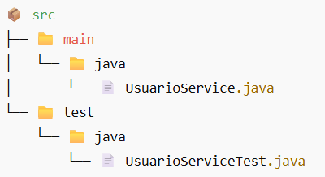
Generación de Pruebas Unitarias con Copilot
📁 ¿Dónde se escriben los tests en un proyecto Java?
💡 Las clases de test deben replicar el mismo package que el código que prueban.
✍ Esto permite acceder a métodos con visibilidad package-private y organizar mejor el código.
Notes:
Nota: slide para incluir la ejercitación de la clase (práctica o teórica).

Slide 31
Tests en CI/CD: ejemplo con GitHub Actions
🔄 Integrar JUnit en tu CI/CD (GitHub Actions)
name: Java CI
on: [push]
jobs:
test:
runs-on: ubuntu-latest
steps:
- uses: actions/checkout@v2
- name: Configurar Java
uses: actions/setup-java@v2
with:
java-version: '17'
- name: Ejecutar tests
run: mvn test
📌 Si los tests fallan, el pipeline se detiene.
🔒 Esto protege la calidad del código antes de hacer merge.
Notes:
Nota: slide para incluir la ejercitación de la clase (práctica o teórica).

Slide 32
RESUMEN
¿Qué logramos hoy?
Comprendimos cómo GitHub Copilot puede asistir en la generación de pruebas unitarias.
Aprendimos a generar y completar métodos de prueba utilizando sugerencias automáticas.
Escribimos y ejecutamos pruebas reales usando JUnit 5.
Validamos el comportamiento de métodos simples y cubrimos casos positivos y negativos.
Reforzamos buenas prácticas como el uso de nombres claros, aserciones válidas y aislamiento.
Integramos pruebas automatizadas en el flujo de trabajo de desarrollo de manera efectiva.
by

Slide 33


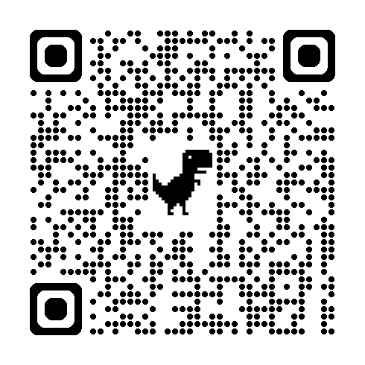
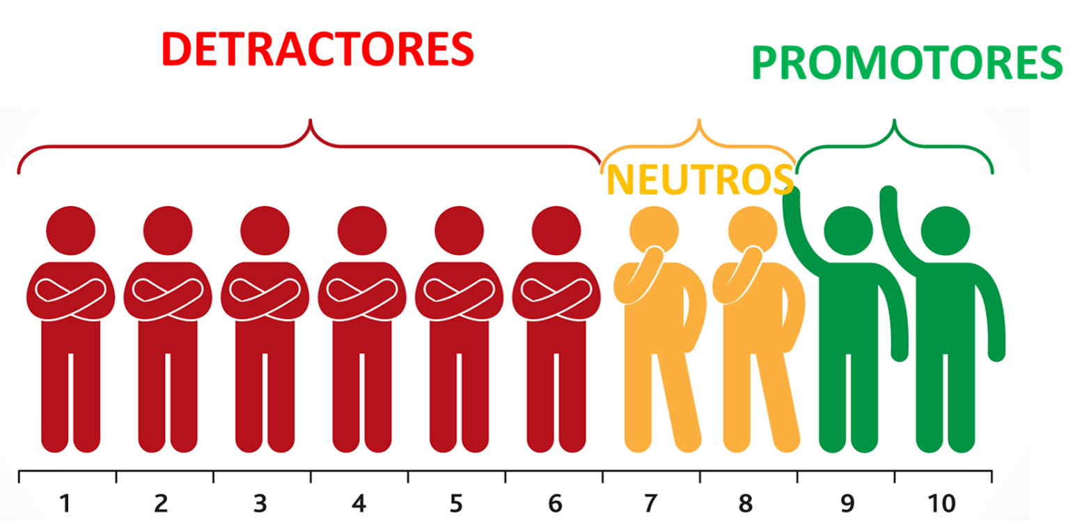
#MomentoCheckout
QR de Encuesta
Notes:
👉Link de la encuesta: https://docs.google.com/forms/d/e/1FAIpQLSd7CwDOR8DtLmoChkqb1qVQvX8v3UwX6duTgdpfIZvjTUWXyA/viewform?usp=publish-editor

Slide 34

¿Alguna consulta?

Slide 35

¡Muchas Gracias!
Nos vemos en la próxima clase 👋🏻

